Slide 1
OpenAI Gym

Slide 2
是什么
OpenAI Gym是一个用于开发和比较强化学习算法的工具包。
强化学习需要提供一个环境给Agent运行，才能评测Agent的策略的优劣。OpenAI Gym 是提供各种环境的开源工具包。

Slide 3
安装
（1）pip install gym（需要python3.5以上）
（2）使用git：
git clone https://github.com/openai/gymcd gym
pip install -e . # minimal install
pip install -e .[all] # full install

Slide 4
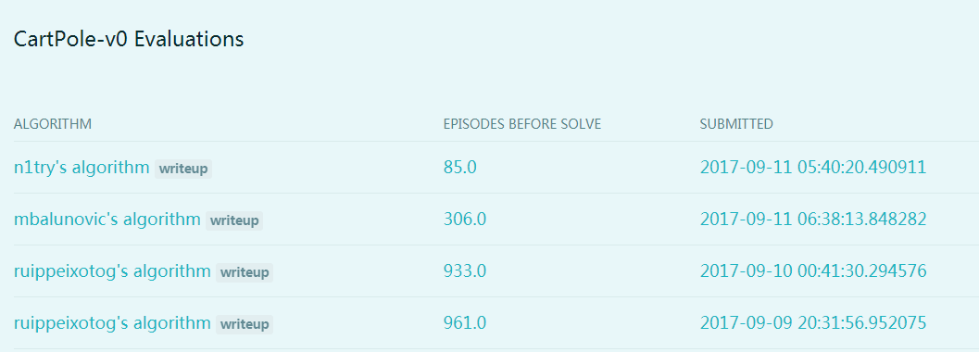
组成
1.gym开源库：强化学习环境的集合。这些环境有一个公共的接口，允许用户设计通用的算法。
2.OpenAI Gym服务：提供一个站点和api，允许用户对他们的测试结果进行比较。

Slide 5
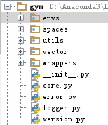
结构
envs包括各种仿真环境
spaces包括各种空间数据结构的定义
wrappers用于将环境进行打包,可使用该模块来记录自己的算法在环境中的表现，并拍摄自己算法学习的视频
vectors提供了可同步或异步观测向量环境
core.py是核心程序，定义了一些基类：
env、goal_env...
error.py是错误管理程序
logger.py控制打印信息
version.py记录当前版本

Slide 6
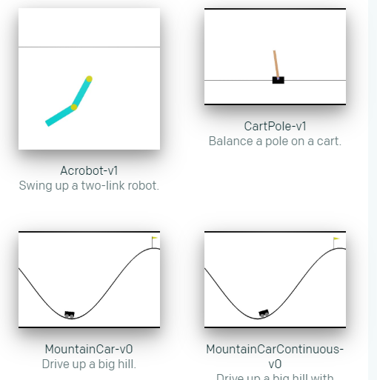
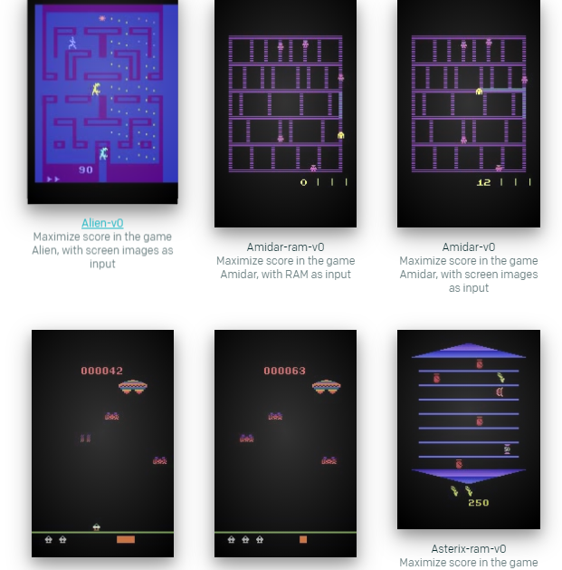
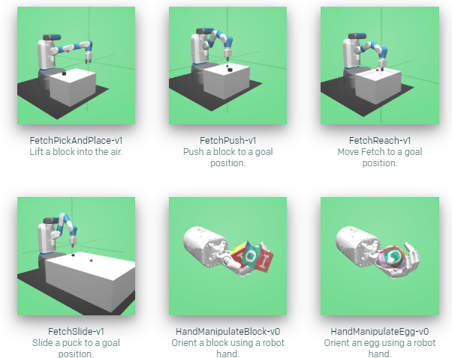
env类型
经典控制：经典的强化学习示例，CartPole；
算法：copy、reverse a tape
雅达利游戏：利用强化学习来玩雅达利的游戏。目标是实现分数最大化
2D 和 3D 的机器人：在 Gym 中控制机器人进行仿真

Slide 7
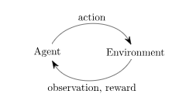
强化学习原理
每一个时间步长，agent选择一个action执行,environment返回相应的observation和reward。

Slide 8
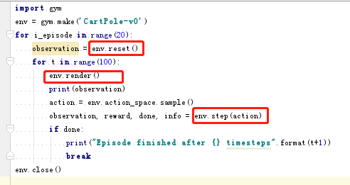
env核心方法
reset():重置环境的状态，返回一个初始observation
step(self,action):推进一个时间步长，返回observation，reward，done，info
Observation(object):返回一个特定环境的对象对环境的观察。比如，棋盘游戏中的棋盘状态。
Reward(float)：返回之前动作收获回报之和。总体的目标是增加总奖励。
Done(boolean)：返回是否应该重新设置（reset）环境。done=true，表示当前episode结束。
Info(dict)：用于调试的诊断信息。
render():重绘环境的一帧。

Slide 9
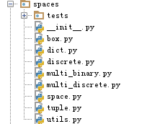
space
含action space和observation space（描述有效的运动和观测的格式和范围)

Slide 10

CartPole
问题描述：
操纵小车左右移动，使它上面的木棒能够保持平衡。杆开始直立，目标是通过增加和减少手推车的速度来防止它翻倒。
目标是坚持尽量长的时间，对于任意一个action，只要不导致任务失败，reward +1
问题定义：
Observation: Cart Position、Cart Velocity 、Pole Angle、Pole Velocity At Tip
observation_space=box
actions: 0、1（左、右） action_space=discrete
Reward: 每一个step,reward+1
Starting State: observation所有随机赋值，范围 [-0.05，0.05]
Episode Termination：Pole Angle超过12度；车位置距中点超过2.4单位长度；超过200个episode;
Solved Requirements：当平均奖励大于或等于195.0时，视为解决。

